Slide 1
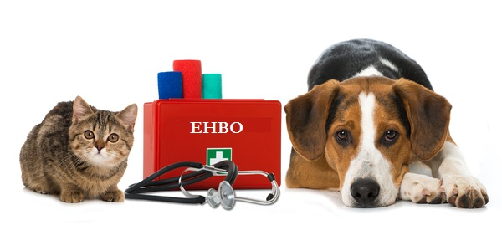
EHBO
Deskundig en vakbekwaam handelen bij afwijkingen

Slide 2
Wat gaan we vandaag doen?
Veel praktische handelingen verrichten in één uur
Werken in vier groepjes
Vier opdrachten (10-15 minuten per opdracht) in te vullen op papier
Bron: Kenniskiem EHBO

Slide 3
Leerdoelen van deze les
De student is in staat om aan het einde van deze les:
Een SPAR onderzoek uit te voeren en conclusies te trekken op basis van dit onderzoek over de mate van spoed
Een reanimatie uit te voeren op een hond
Een noodverband aan te leggen bij een bloeding aan een poot van een hond
Een spoedsituatie in te schatten en op de juiste manier te kunnen handelen

Slide 4
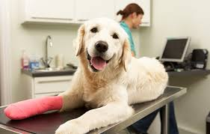
EHBO
Redden van het leven van een dier
Het lijden van een dier verlichten
Verergeren van klachten voorkomen
Herstel van het dier bevorderen

Slide 5
Regels van de EHBO
Blijf rustig!
Let op gevaar voor jezelf, dier en omgeving.
Voorkom onnodige afkoeling van het dier
Informeer zo snel mogelijk de dierenarts en geef je bevindingen door.
→ Je bent natuurlijk geen dierenarts!

Slide 6
Hanteren en fixeren?
Wat is ook alweer het verschil?
Fixeren en dwangmiddelen:
Handdoek
Vangstok
Doos
Snuitje/muilkorf
Strikbandje

Slide 7
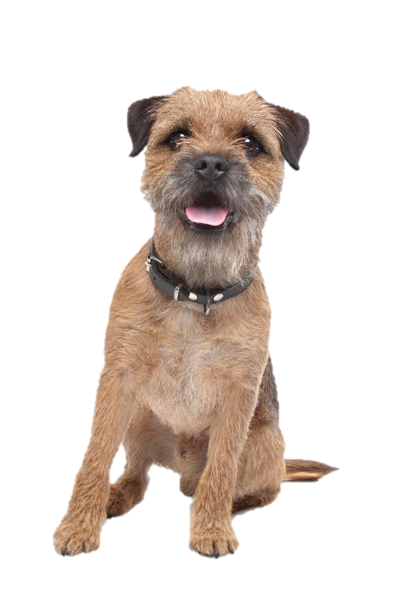
Opdracht 1: Onderzoek het dier bij spoed
Algemeen onderzoek
SPAR-Methode
Slijmvliezen
Pols
Ademhaling
Reflexen
ABCDE- Methode
Airway
Breathing
Circulation
Disabilities
Exposure/Environment

Slide 8
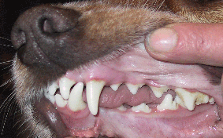
Slijmvliezen
Slijmvliezen zeggen veel over de gezondheid van de hond
Weten jullie nog de kleuren en afwijkingen?
CRT (Capillary Refill Time)

Slide 9
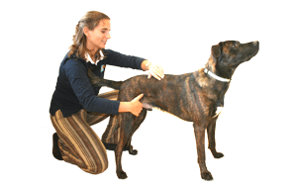
Pols
Hartslag van het dier
Zoek de hartslag bij een oppervlakkig gelegen slagader
Hartslag moeilijk te vinden? Gebruik een stethoscoop.
Letten op:
Frequentie
Ritme

Slide 10
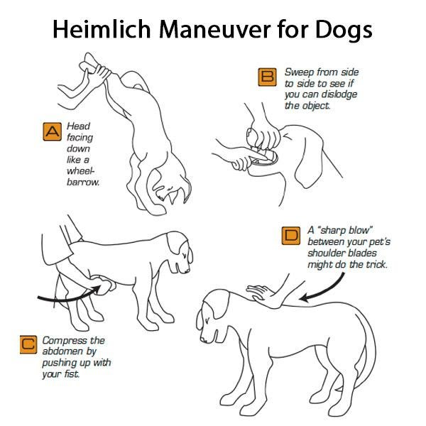
Ademhaling
Is de ademweg vrij?
Heimlich
Waar let je op bij de ademhaling?
Type ademhaling
Frequentie
Geluiden bij ademen
Weten jullie nog de gemiddelde ademhalingsfrequentie van een hond?
Notes:
10-30 keer per minuut

Slide 11
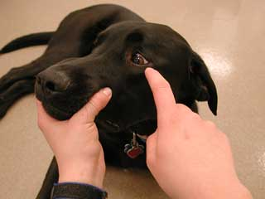
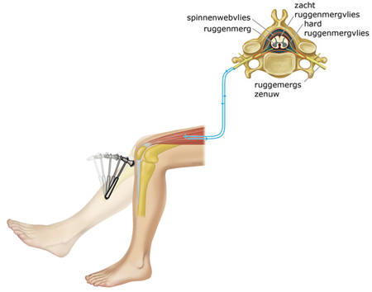
Reflexen
Kijk naar het bewustzijnsniveau van de hond
Sopor: verminderd bewustzijn
Stupor: bewusteloos
Coma: diep bewusteloos
Geen enkele reflexen = dood
Ooglidreflex
Pupilreflex
Terugtrekreflex
Pijnperceptie
Anusreflex

Slide 12
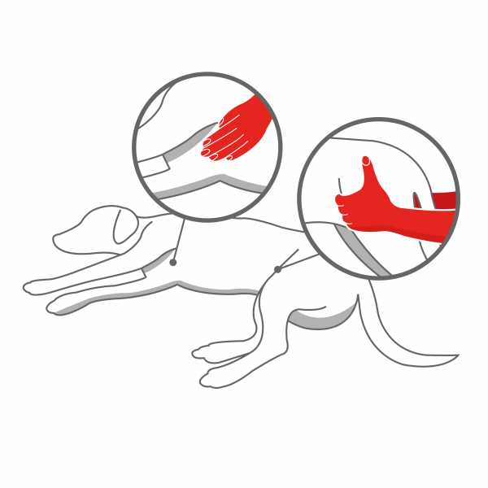
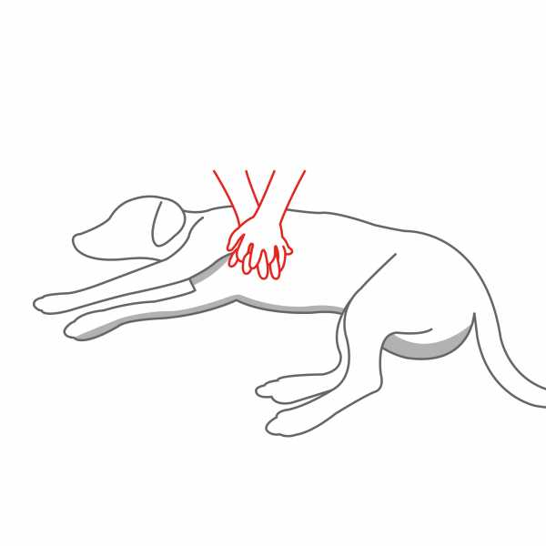
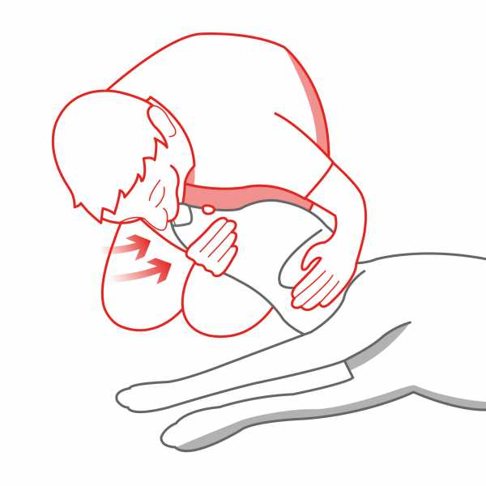
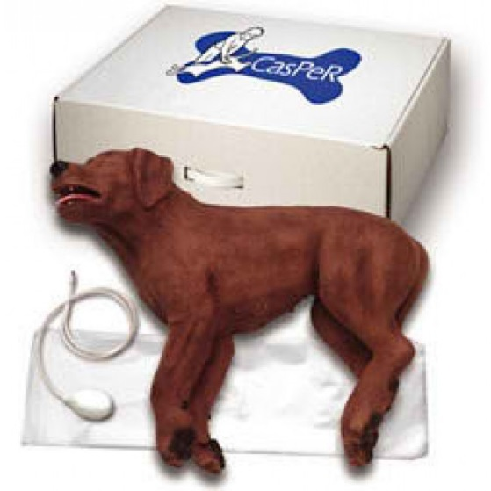
Opdracht 2: Reanimatie hond

Slide 13
Stappen van het reanimeren
Wat doe je eerst?
Zoek een veilige omgeving op voor mens en dier
Bel of laat iemand een dierenarts of dierenambulance bellen
Gevolgd door een SPAR onderzoek
Controleer de slijmvliezen, pols, ademhaling en reflexen
Maak de luchtweg vrij en leg het dier in de juiste positie
Gevolgd door de hartmassage aangevuld door beademing
Het liefste binnen 4-6 minuten (hoe sneller hoe beter)
Reanimeren: 2x per seconde (afhankelijke van de grootte van het dier) halve minuut
Mond of neusbeademing: 2x achter elkaar
Na elke twee minuten controleer je de pols
Stop zodra er pols is!

Slide 14
Opdracht 3: Wondverband aanleggen
Veel verschillende manieren van verband aanleggen, wij concentreren ons op het wondverband
Wondverband noodzakelijk voor:
Bescherming tegen infecties van buitenaf
Bescherming tegen stoten of schuren langs ruwe oppervlakken of scherpe randen
Bedekt de zalf of het poeder waarmee de wond is behandeld
Voorkomt likken of bijten aan de wond

Slide 15
Verbandregels
Werk zo schoon mogelijk
Als je meer wonden moet verbinden, doe dan eerst de schoonste wond en daarna de geïnfecteerde wond
Laat de wond niet onnodig onbedekt
Kies de juiste materialen die passen bij het type wond
Zorg dat je de ledematen in hun normale positie in het verband legt
Leg het verband niet te strak aan
Leg het verband gelijkmatig aan
Kijk in de rol bij het afrollen
Werk naar het hart toe
Zorg voor een droog verband

Slide 16
Stappen van verband aanbrengen
Reinig en ontsmet de wond
Dek de wond af met een steriel gaasje
Stop wat watten tussen de teentjes
Breng een zachte beschermde onderlaag aan van polsterlaag
Breng een zelfklevend elastisch verband over de polsterlaag aan, begin bij de tenen en eindig door een randje vrij te houden bij de polsterlaag om schuren te voorkomen.

Slide 17
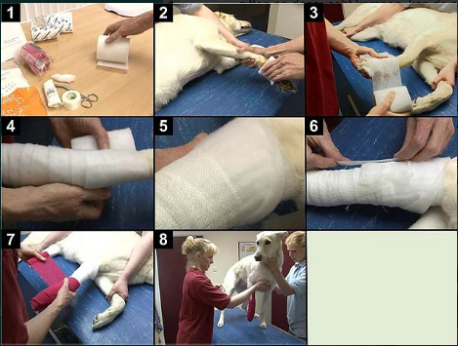

Slide 18
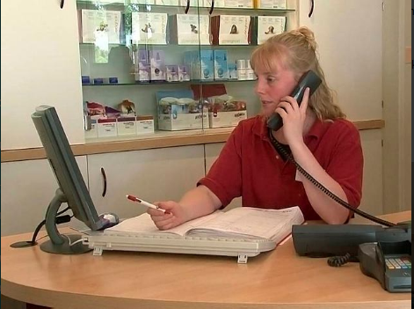
Opdracht 4: Triage
Vraaggesprek om ernst van de spoedsituaties in te kunnen schatten
Levensbedreigende spoedgevallen
Niet direct levensbedreigende spoedgevallen
Lichte spoedgevallen
Geen spoedgevallen
Hoe reageer jij op een spoedgeval?
Beantwoorden van de opdrachten

Slide 19
Ga nu aan de slag! Je krijgt 10-15 minuten per opdracht
Groepjes zijn al gevormd
Start met het Opdrachtnummer voor je naam →
Je draait vervolgens door (pas als dat wordt aangegeven!)
1. Kim
2. Arthur
3. Heleen
4. Carmen
1. Femke
2. Renske
3. Wietske
4. Anniek
1. Kim
2. Yulin
3. Kayleigh
4. Nina
1. Carlijn
2. Larissa
3. Silke
4. Kelly

Slide 20
Nabespreken
Opdracht 1: SPAR onderzoek doen
Opdracht 2: Noodverband aanbrengen bij de poot
Opdracht 3: Reanimatie hond
Opdracht 4: Triage
Zijn er nog vragen over deze opdrachten?
Wat vonden jullie van deze les?

